Slide 1
Красок музыка полна
И живёт во всех она.
Кто рисует всё в себе,
Кто рисует на холсте,-
Но везде пусть вашей кистью
Управляют чувства,
Как внутри, так и вовне.

Slide 3
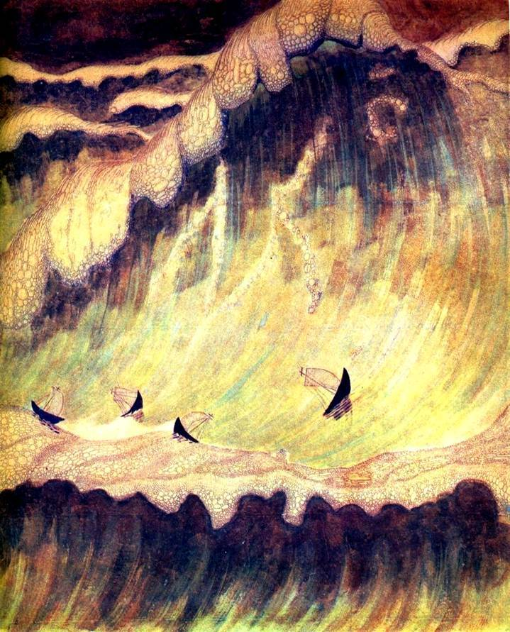

Slide 5
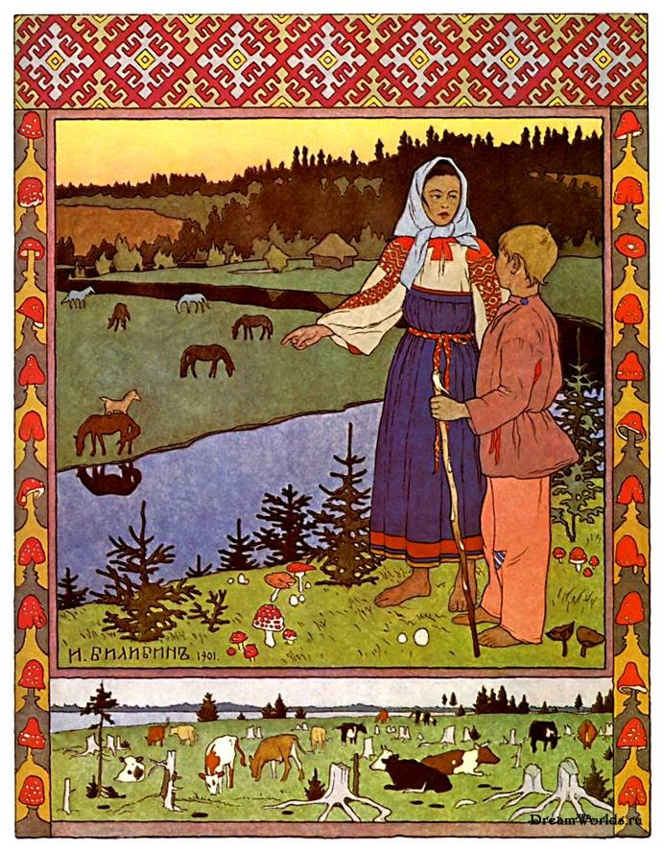
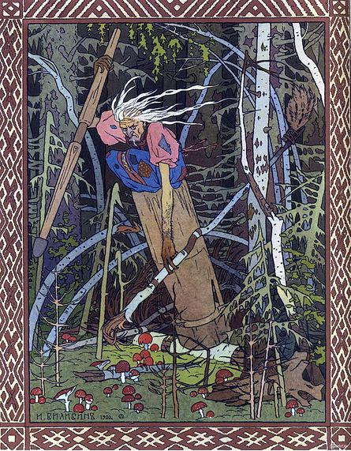
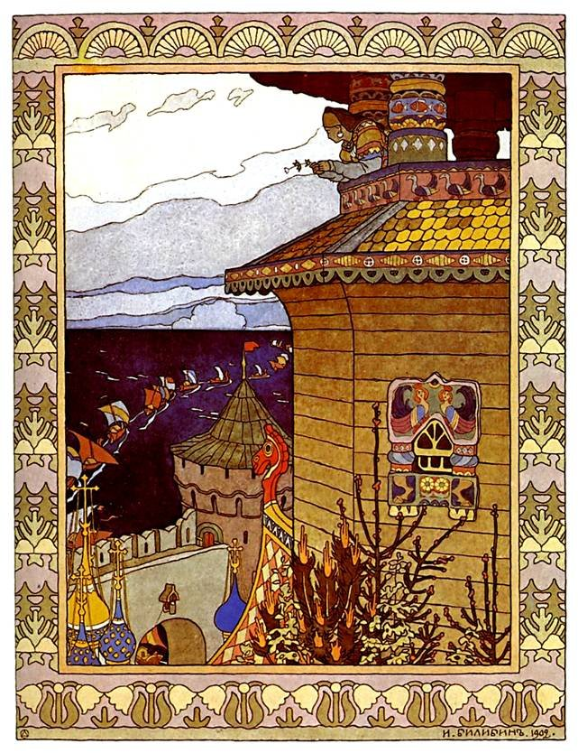

Slide 6
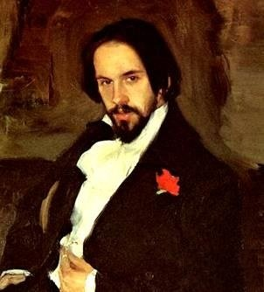
Билибин
Иван Яковлевич

Slide 8
Спасибо за внимание!

